Slide 1
Закись азота – наркотик!

Slide 2
Что такое Закись азота?
Оксонитрид азота(I) (nitrogenium oxydulatum) - при нормальной температуре это бесцветный негорючий газ с приятным запахом и сладковатым привкусом, тяжелее воздуха (относительная плотность 1,527). Химическая формула (N2O). Растворим в воде (1:2). При 0°C и давлении 30 атм, а также при обычной температуре и давлении 40 атм сгущается в бесцветную жидкость. Из 1 кг жидкой закиси азота образуется 500 литров газа. Не воспламеняется, но поддерживает горение. Смеси с эфиром, циклопропаном, хлорэтилом в определённых концентрациях взрывоопасны.
Сленговые названия: оксид диазота, веселящий газ, закись азота, оксонитрид азота.
Используется в основном как средство для ингаляционного наркоза, в основном в сочетании с другими препаратами (из-за недостаточно сильного обезболивающего действия). В то же время это соединение можно назвать самым безопасным средством для наркоза, так как после его применения почти не бывает осложнений. Также иногда используется для улучшения технических характеристик двигателей внутреннего сгорания. Вещество, содержащее закись азота, и горючее впрыскиваются во впускной (всасывающий) коллектор двигателя. Снижает температуру всасываемого в двигатель воздуха, обеспечивая плотный поступающий заряд смеси. Увеличивает содержание кислорода в поступающем заряде (воздух содержит лишь 22% кислорода по весу). Повышает скорость (интенсивность) сгорания в цилиндрах двигателя.
Токсикоманы употребляют его ингаляционно, в основном с использованием воздушных шариков.

Slide 3

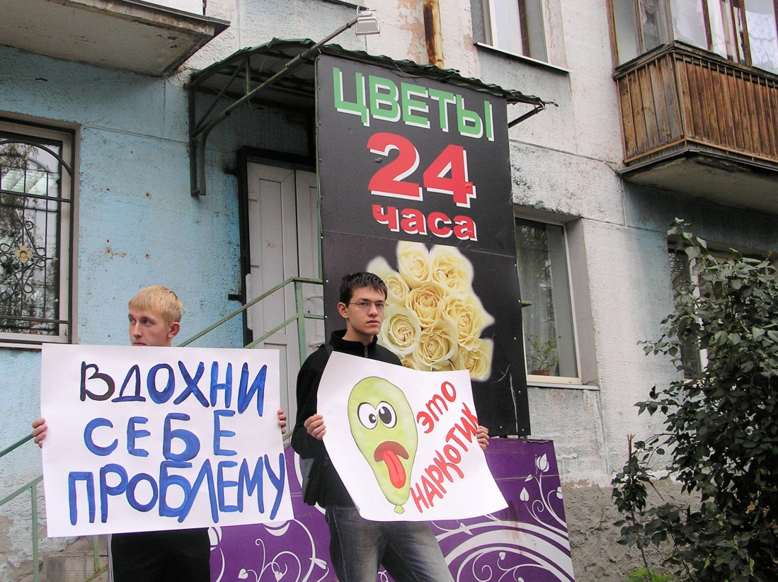

Slide 4
Роспотребнадзор отмечает, что в последнее время широкое распространение получило употребление N2O — веселящего газа, особенно молодыми людьми. Между тем, допустимо применять этот продукт лишь в промышленном производстве.
В сети Интернет активно предлагается к продаже закись азота для индивидуального потребления. Получило распространение вдыхание N2O для веселящего эффекта. При этом «воздух Ибицы», «кислородные шарики» в рекламе характеризуются как совершенно легальная и безвредная, модная и популярная продукция. Но это не так.
Закись азота оказывает токсическое действие на развитие клеток крови, вызывает при длительной (6 час.) экспозиции лейкопению, агранулоцитоз, аплазию костного мозга и мегалобластическую анемию. Если угнетение синтеза красных клеток крови (эритроцитов) является причиной анемии, которая проявляется, в первую очередь, слабостью и утомляемостью, то снижение количества лейкоцитов в крови (лейкопения) и резкое снижение содержания нейтрофилов (агранулоцитоз), имеют более тяжелые проявления в виде инфекционных заболеваний, с которыми организм в силу отсутствия ответственных за иммунитет клеток (лейкоцитов, нейтрофилов), справиться не может.

Slide 5
Еще более грозным осложнением применения закиси азота является поражение спинного мозга в виде дегенерации задних рогов спинного мозга (фуникулярный миелоз), проявляющееся парезами и параличами конечностей (то есть неспособностью человека совершать движения конечностями), нарушением чувствительности, неспособностью контролировать опорожнение тазовых органов. Развитие указанных неврологических проявлений связано с вытеснением витамина В12 из организма закись азота. Вред от нарушений в спинном мозге требует длительного лечения.
Тератогенный эффект (развитие уродств) закиси азота установлен в экспериментах, проявляется при употреблении ее во время беременности, особенно, в первом триместре. Закись азота быстро проникает через плаценту, через 2-19 минут концентрация закиси азота в крови вены пуповины составляет 80% от уровня в крови матери. Длительное вдыхание закиси азота иногда сопровождается рождением малыша с низкими показателями по шкале Апгар.

Slide 6


Slide 7
Не менее опасным последствием немедицинского применения закиси азота является и развитие психологической зависимости. Как любое вещество, способное изменять состояние сознания, закись азота вред наносит, вызывая эту зависимость в силу того, что по своему действию приносит приятные для человека ощущения (веселье). Опыт пережитых ощущений при немедицинском употреблении закиси азота не остается бесследным – в памяти хранится информация об этих ощущениях, а значит, человек может возвращаться к употреблению веселящего газа снова, тем самым подвергая себя опасности развития всех физических последствий, начиная со смертельной аноксии и заканчивая развитием уродств у плодов.
Несомненно, что склонность человека к изменению сознания, проявившаяся при немедицинском употреблении закиси азота, может вылиться в употребление других психоактивных и наркотических веществ, которые вызывают развитие наркомании и токсикомании. Именно на это направлен замысел наркодилеров, продвигающих закись азота (веселящий газ) как безопасный и модный аналог наркотиков.

Slide 8
Признаки употребления закиси азота.
При краткосрочном применении глупое поведение, беспричинный безудержный смех, головокружение, частые головные боли, частые падения в обморок и частые потери сознания.
При долгосрочном применении кратковременная амнезия, эмоциональая неустойчивость, нарушение мыслительных процессов, ухудшение слуха и осязания, шаткая походка, невнятность речи, постепенная атрофия мозга.

Slide 9
